Slide 1
微處理機實驗
實驗八： I²C—EEPROM實驗
Dept. of E. E., Tamkang University

Slide 2
大綱
實驗目的
使用的元件設備
實驗原理
本單元實習
範例講解

Slide 3
實驗目的
認識I²C(Inter-Integrated Circuit)
使用HT32F52352中的I²C
了解EEPROM功能
學習使用EEPROM

Slide 4
使用的元件設備
HT32F52352開發板
ESK32-20001擴充板

Slide 5
實驗原理— I²C (1/15)
積體電路匯流排(Inter-Integrated Circuit Bus)
由飛利浦公司在1980年代為了讓主機板、嵌入式系統或手機用以連接低速週邊裝置而發展
通訊介面
定義線路：SDA、SCL
同一通道可串接多個元件
特性：半雙工、汲極開路(需接上拉電組)

Slide 6
實驗原理— I²C (2/15)
通訊協議—主從端
主端
經由SCL提供時脈
經由SDA控制從端使其接收/回傳資料
從端
具備Address以便主端選擇通訊對象(同一通道串接多個元件)
被動的接收/傳送資料
部分元件主從端可經由程式自由切換，部分元件出場設定僅為從端

Slide 7
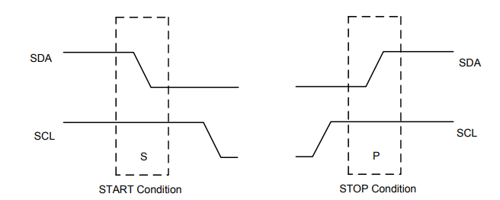
實驗原理— I²C (3/15)
通訊協議—START和STOP
主機可以通過發送一個START信號初始化傳輸並通過發送一個STOP信號來終止傳輸。
開始信號通常被稱為“S”位，定義為當SCL線為高電平時，SDA線上發生從高到低的電平變化。
STOP信號通常被稱為“P”位，定義為當SCL線為高電平時，SDA線上從低到高的電平變化。

Slide 8
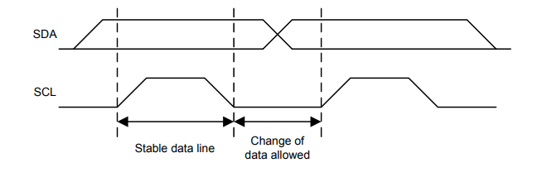
實驗原理— I²C (4/15)
通訊協議—數據有效性
當給予START訊號後立即開始傳輸資料，在SCL時鐘的高電平期間，SDA線上的數據必須保持穩定。只有當SCL線上的時鐘信號處於低電平狀態時，SDA數據狀態才能改變。

Slide 9
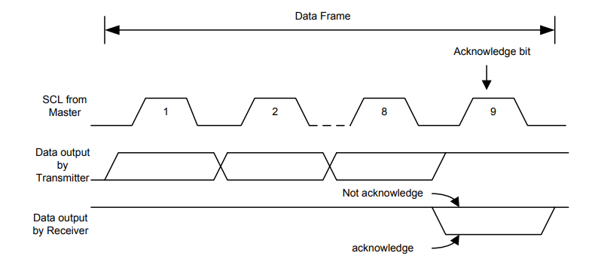
實驗原理— I²C (5/15)
通訊協議—數據傳輸和確認
一旦從機地址匹配，可以根據由位定義的傳輸方向，由從機發送/接收數據。每個字節後面都在第9個SCL時鐘上跟隨一個確認位。
如果從機返回一個未確認信號（NACK）給主機，則主機會產生一個STOP信號來終止數據傳輸或產生一個重複START信號重新開始傳輸。
如果主機發送一個未確認信號（NACK）給從機，從機將釋放SDA線給主機，主機將產生一個STOP信號來終止傳輸。

Slide 10
實驗原理— I²C (6/15)
通訊協議—尋址格式
主機發送地址確認目標從機之後，I²C 接口開始傳輸數據。地址幀在主機發送 START 信號後被發出。 I2CCR 寄存器中的尋址模式選擇位 ADRM 應該被設置來選擇 7-bit 或 10-bit 尋址模式。

Slide 11
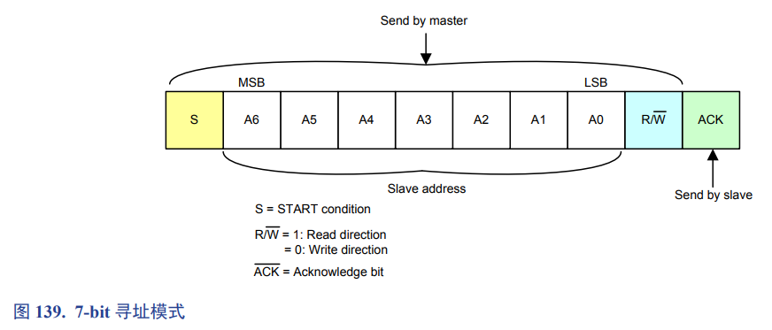
實驗原理— I²C (7/15)
通訊協議—尋址格式(7-bit)
7-bit地址格式由以下各部分組成：與主機通信的7-bit長度的從機地址，一個位和一個ACK位。
位定義了數據傳輸方向。
R/W=0 ( 寫 )：主機發送數據到被尋址的從機。
R/W=1 ( 讀 )：主機從被尋址的從機接收數據。
從機地址可通過 I2CADDR 寄存器中的 ADDR 字段分配。如果從機地址與主機發出的地址
相匹配，從機將會返回一個確認位 (ACK)。
注意，不允許兩個從機有相同的地址。

Slide 12
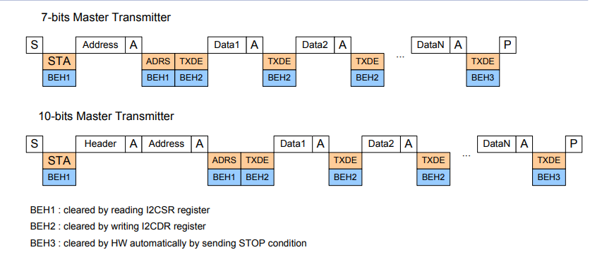
實驗原理— I²C (8/15)
通訊協議—主機發送
主機傳送START
主機傳送Header & Address(內含Direction Write)
從端回傳Acknowledge
主端傳送Data
從端回傳Acknowledge
主端傳送下一筆Data或是傳送STOP結束通訊

Slide 13
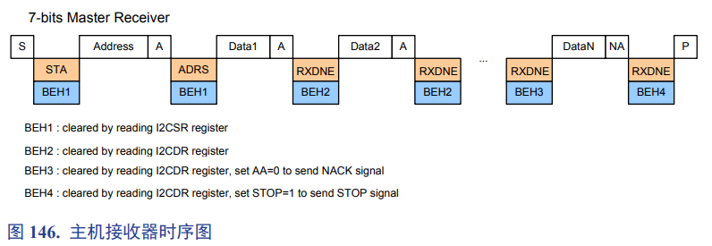
實驗原理— I²C (9/15)
通訊協議—主機接收(7-bit)
主機傳送START
主機傳送Address(內含Direction Read)
主機傳送Acknowledge
從端回傳Data
主端傳送Acknowledge要求下一筆資料或是傳送NotAcknowledge表示不需下一筆資料
主端傳送STOP結束通訊

Slide 14
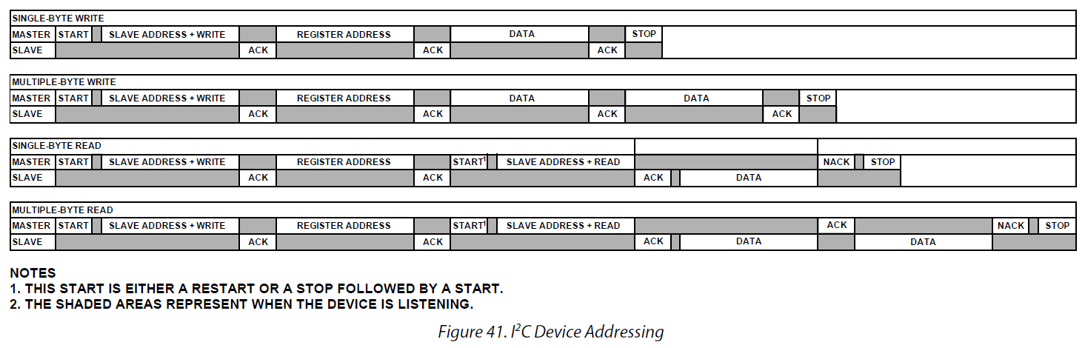
實驗原理— I²C (10/15)
I²C資料傳送形態--Write
開始 (Start)
IC位址 (Device Address)
記憶體位址 (Word Address)
讀/寫 (R/W)
資料 (Data)
確認 (A)
停止 (P)

Slide 15
實驗原理— I²C (11/15)
I²C資料傳送形態--Read
開始 (Start)
IC位址 (Device Address)
記憶體位址 (Word Address)
讀/寫 (R/W)
資料 (Data)
確認 (A)
停止 (P)

Slide 16
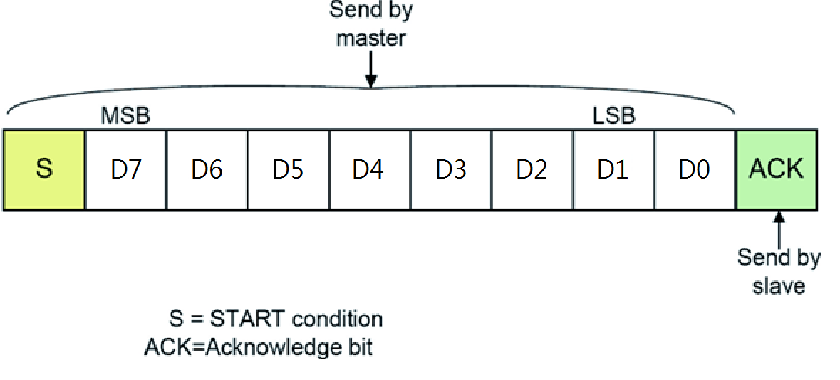
實驗原理— I²C (12/15)
I²C資料傳送形態
資料 (Dx) -> 8bits資料長度傳送
確認 (A) -> Slave正確收到後，會傳ACK至Master

Slide 17
實驗原理— I²C (13/15)
設定通訊協定
首先宣告USART_InitTypeDef型態變數
I2C_InitTypeDef I2C_InitStructure
設定
I2C_InitStructure. I2C_GeneralCall = DISABLE;
I2C_InitStructure. I2C_Acknowledge = DISABLE;
設定字長
I2C_InitStructure. I2C_AddressingMode = I2C_ADDRESSING_nBIT;
設定校驗位
I2C_InitStructure. I2C_OwnAddress = (自訂一個地址，不能與其他元件重複);
設定模式
I2C_InitStructure. I2C_Speed = (自訂一個速度，建議介於100K~400K);
最後依上述設定初始化
I2C_Init( HT_I2Cx, I2C_InitStructure)
HT_I2C0
HT_I2C1

Slide 18
實驗原理— I²C (14/15)
I²CEnable
I2C_Cmd( HT_I2Cx, NewState)
傳送START、Address、R/W
I2C_TargetAddressConfig( HT_I2Cx, I2C_SLAVE_ADDRESS, I2C_MASTER_RW)
取得I²C狀態
I2C_CheckStatus( HT_I2Cx, I2C_MASTER_Status)
取得資料(讀取前可先確認是否有資料)
I2C_ReceiveData(HT_I2Cx)
傳送資料(發出傳送前後可確認是否傳送完成)
I2C_SendData( HT_I2Cx, Data)
傳送STOP
I2C_GenerateSTOP(HT_I2Cx)

Slide 19
實驗原理— I²C (15/15)
HT_I2Cx
HT_I2C0
HT_I2C1
I2C_SLAVE_ADDRESS
請看購買IC文件
本課程LCD為0x2D
I2C_ADDRESSING_nBIT
I2C_ADDRESSING_7BIT
I2C_ADDRESSING_10BIT
I2C_MASTER_RW
I2C_MASTER_READ
I2C_MASTER_WRITE
I2C_MASTER_Status
I2C_MASTER_SEND_START
I2C_MASTER_RECEIVER_MODE
I2C_MASTER_TRANSMITTER_MODE
I2C_MASTER_TX_EMPTY
…

Slide 20
實驗原理— EEPROM
EEPROM(電子抹除式可複寫唯讀記憶體)
是一種可以通過電子方式多次複寫的半導體存儲裝置。相比EPROM，EEPROM不需要用紫外線照射，也不需取下，就可以用特定的電壓，來抹除晶片上的資訊，以便寫入新的資料。
實驗板使用之EEPROM為HT24LC32。
HT24LC32
序列式EEPROM
I²C格式

Slide 21
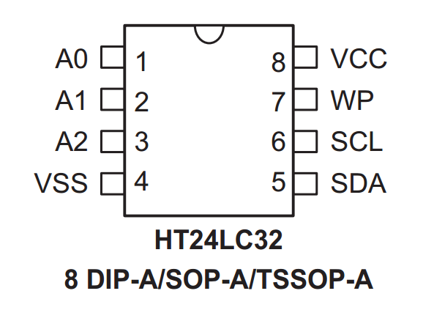
實驗原理— EEPROM (1/4)
HT24LC32之I²C傳輸—Slave Address
位址 (Address) -> 以7個bits表示
讀/寫 (R/W) -> Read: High, Write : Low
HT24LC32 address = [A6:A0] = [ 1 0 1 0 A2 A1 A0]
A2、A1、A0 請接電路板設定
程式預設0x51，電路或程式擇一更改
7位元定址模式時序說明圖

Slide 22



實驗原理— EEPROM (2/4)
HT24LC32之I²C傳輸—Register Address
HT24LC32容量為 16384 bits => 2048 Bytes
2048 Bytes 記憶體位置為 0~2048 => 0x000~0xFFF
Slave address
Register address H
Register address L

Slide 23
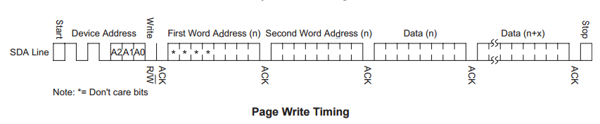
實驗原理— EEPROM (3/4)
HT24LC32之I²C傳輸—Write
開始 (Start)
IC位址 (Device Address)
記憶體位址 (Word Address)
讀/寫 (R/W)
資料 (Data)
確認 (A)
停止 (P)

Slide 24
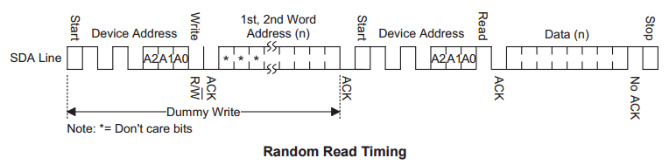
實驗原理— EEPROM (4/4)
HT24LC32之I²C傳輸—Read
開始 (Start)
IC位址 (Device Address)
記憶體位址 (Word Address)
讀/寫 (R/W)
資料 (Data)
確認 (A)
停止 (P)

Slide 25
本單元實習
修改官方範例…\example\I2C\EEPROM
功能:將資料寫至EEPROM後再讀取出來
若讀寫皆有成功，LED0亮綠燈
若讀寫任一失敗，LED1亮紅燈，並終止程式
輸出由EEPROM得到的字串

Slide 26

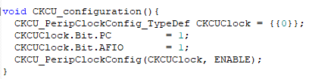
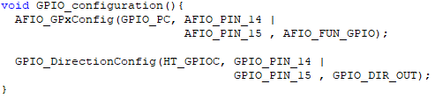
範例講解 (1/8)
main.c
設定讀取與寫入位址
設定CKCU
設定GPIO(LED0、LED1)使用C14，C15

Slide 27
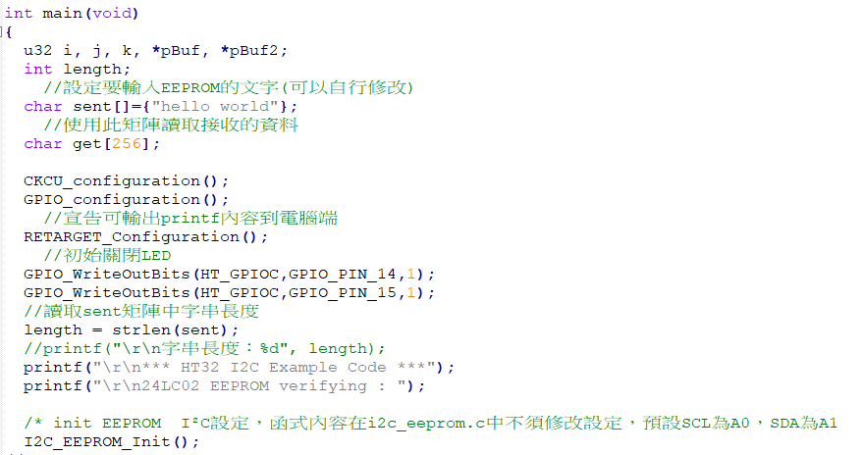
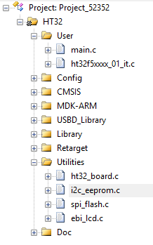
範例講解 (2/8)
主程式撰寫

Slide 28
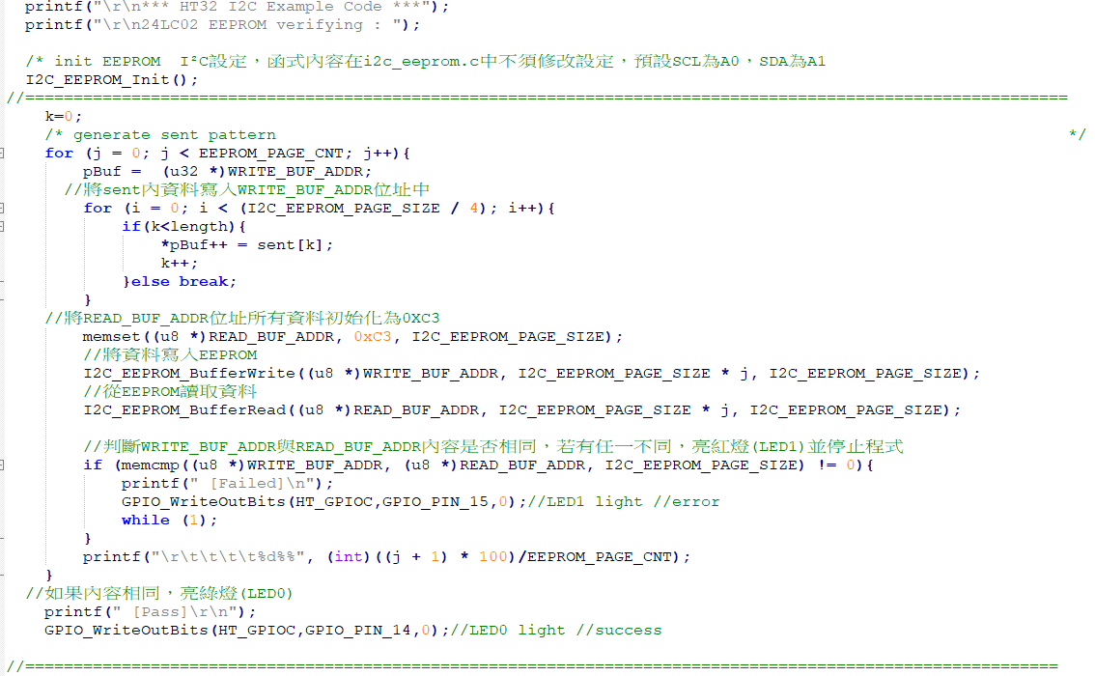
範例講解 (3/8)
接續上一頁內容

Slide 29
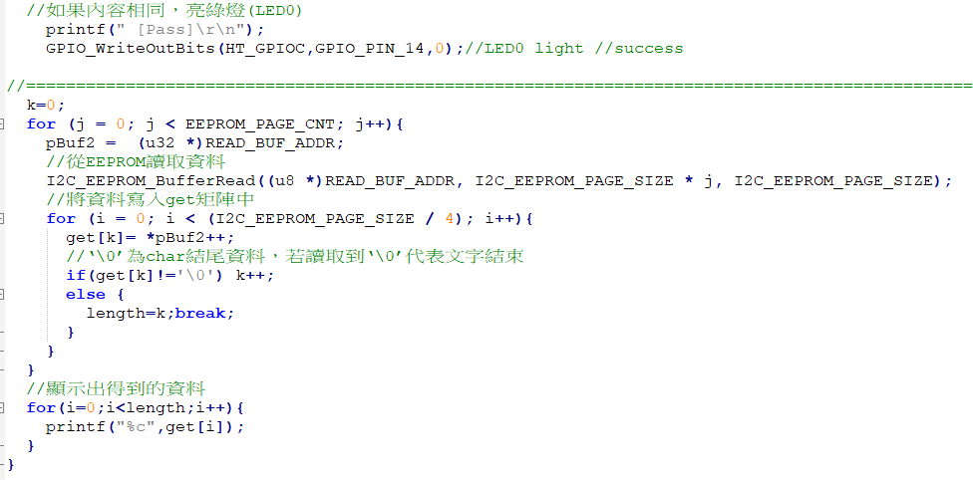
範例講解 (4/8)
接續上一頁內容

Slide 30
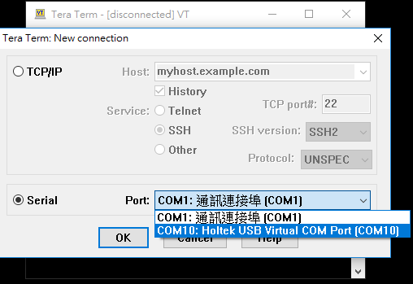
範例講解 (5/8)
安裝Tera Term以顯示printf資料
Port 選擇 Holtek USB Virtual COM Port

Slide 31
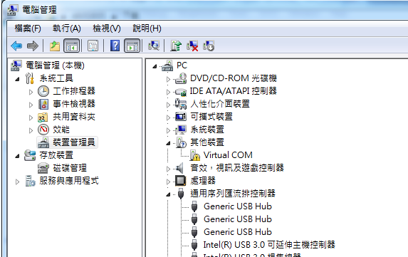

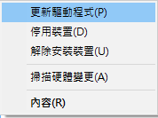


範例講解 (6/8)
如果無法找到Port，到裝置管理員內的其他裝置中尋找Virtual COM或者Holtek CMSIS-DAP
右鍵 更新驅動裝置
瀏覽電腦上的驅動程式軟體
路徑為…\HT32_STD_5xxxx_FWLib_v005_2481更新驅動後即可使用Port(資料夾內的ht32_virtual_com.inf為驅動程式)

Slide 32
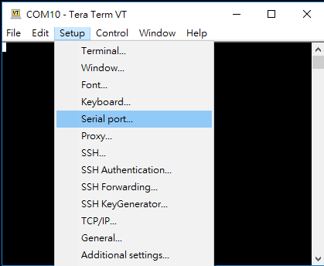
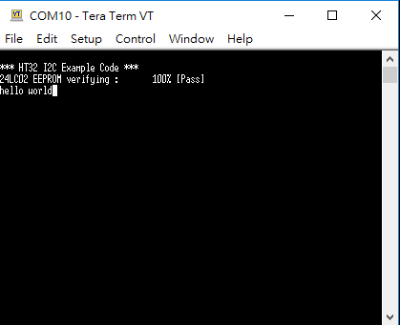
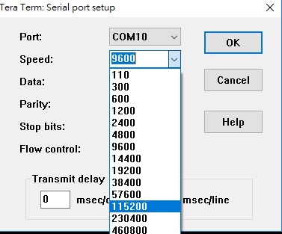
範例講解 (7/8)
Tera Term中，Setup→Serial port →Speed設定為115200即可顯示printf資料

Slide 33
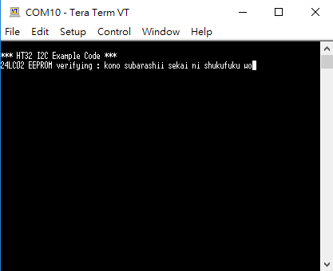
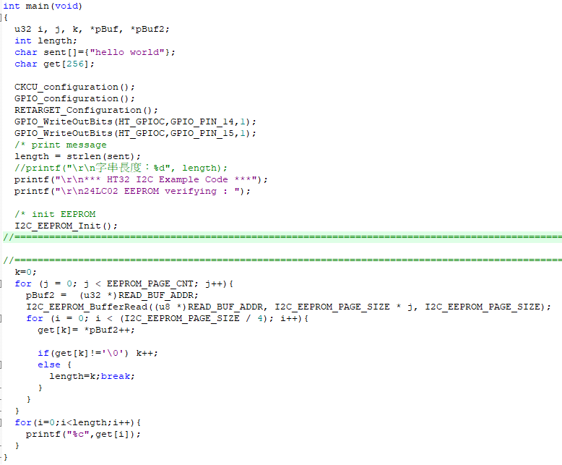
範例講解 (8/8)
驗收:確定程式正確執行後，刪除中間讀入EEPROM的程式碼並建置與下載，和其他人交換擴充板，插上電源後按Reset鈕，輸出對方儲存於EEPROM的文字。

Slide 34
Thanks for your attention!

